Slide 1
Y 1000 Diwrnod Cyntaf

Slide 2
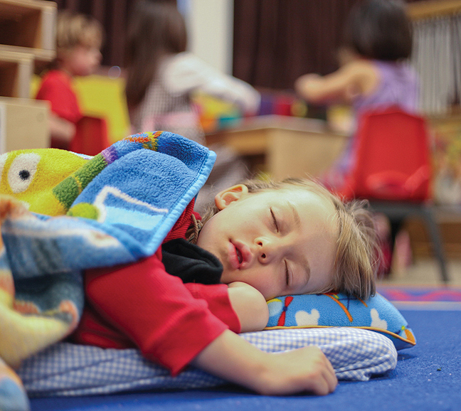
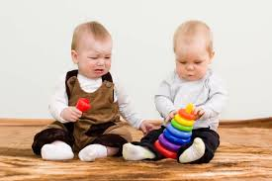
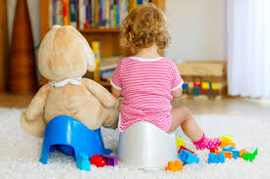
Yr heriau presennol o ofalu am faban mewn lleoliad
Yr heriau presennol y mae lleoliadau fel meithrinfeydd yn eu hwynebu wrth ofalu am fabanod yw...
Ymosodol
Pryder
Pryder gwahanu
Cwsg
Rhannu
Trawma
Dysgu i defnyddio poti

Slide 3
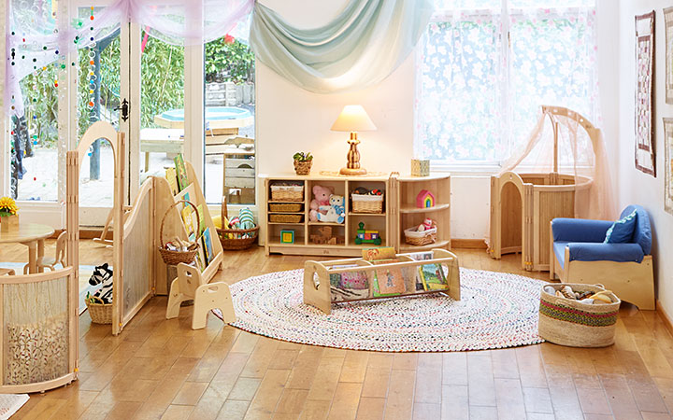
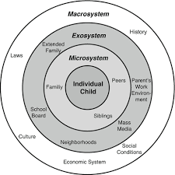
Bronfenbrenner
Yn ôl Very well Mind (2023) Mae’r ddamcaniaeth yn awgrymu bod datblygiad plentyn yn cael ei effeithio gan y gwahanol amgylcheddau y mae’n dod ar eu traws yn ystod eu bywyd, gan gynnwys ffactorau biolegol, rhyngbersonol, cymdeithasol a diwylliannol.
dywed ei ddamcaniaeth fod amgylcheddau plant yn dylanwadu ar ddatblygiad plant. Dyma pam mae lleoliadau'n sicrhau eu bod yn darparu amgylchedd braf, hamddenol ond hwyliog i blant. Hefyd, mae'n bwysig i ragflaenwyr gadw'n broffesiynol gyda'i gilydd gan y gall hyn hefyd effeithio ar amgylchedd plant.

Slide 4
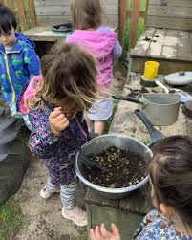
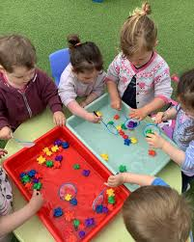
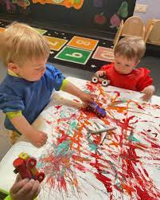
Syniadau gweithgareddau synhwyraidd
Cegin mwd
Casglwch fwd, dail, blodau ac unrhyw beth sy'n addas i'r plant. Gall hyn helpu i ddychmygu datblygiad tra hefyd yn eu haddysgu am wahanol blanhigion, chwilod a blodau. Hefyd llawer o weadau gwahanol iddynt eu harchwilio
Chwarae dwr
Mae chwarae dŵr yn syniad syml a all fod o fudd i ystod o sgiliau wrth ddysgu am y dŵr. Yn y dasg hon uchod mae'r staff wedi rhoi tedi bêrs lliwgar bach canolig a mawr yn y dŵr. Yna mae'r plant yn cael rhwydi pysgota bach i'w pysgota allan o'r dŵr. gall y dasg hon helpu i ddeall meintiau a lliwiau yn ogystal â datblygu sgiliau echddygol manwl trwy geisio pysgota'r tedi allan gyda'r rhwydi.
Paentio gyda cheir
Ffordd wahanol a hwyliog i blant beintio. Ffordd lle maen nhw'n talu mwy o sylw i yn hytrach na dim ond defnyddio brwsh.

Slide 5
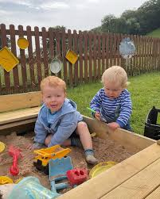
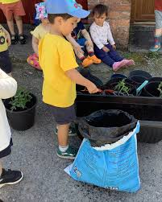
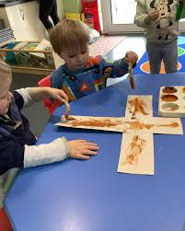
Hefyd...
Mae garddio a thywod yn ddwy ffordd wych neu ddysgu trwy chwarae wrth helpu eu datblygiad. mae tywod yn caniatáu iddynt adeiladu a chreu tra hefyd yn eu dysgu am o ble y daw tywod a beth sy'n byw yn y tywod. Mae garddio yn eu helpu i ddysgu sut mae planhigion, blodau a bwyd yn tyfu a hefyd dangos iddynt ble mae chwilod a chreaduriaid yn byw.
Crefftau sydd hefyd yn ei ddysgu am bethau yn wych hefyd. Fel y gwelwch yma maen nhw'n gwneud croes sy'n datblygu eu creadigrwydd, yn ogystal â dysgu am grefydd.

Slide 6
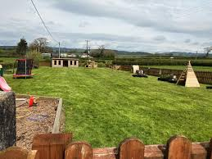
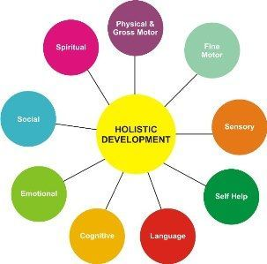
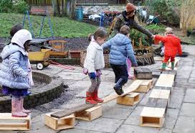
Amgylchedd allanol
Yn ôl Healthychildren.org (2024) Mae chwarae y tu allan yn hybu chwilfrydedd, creadigrwydd a meddwl yn feirniadol a ffocws. Mae astudiaethau wedi canfod bod plant a dreuliodd fwy o amser yn archwilio natur wedi gwella canlyniadau dysgu. Mwy cadarnhaol o ran ymddygiad a hwyliau. Felly mae cael man awyr agored sy'n ysgogi datblygiad cyfannol plant yn bwysig iawn.

Slide 7
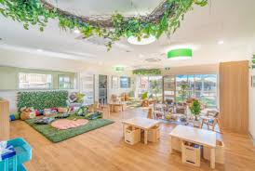
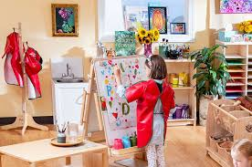
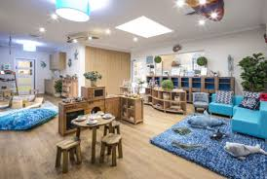
Amgylchedd y tu mewn
Mae babanod ifanc angen ardaloedd gyda digon o le i ymarfer eu galluoedd a'u symudiadau cynyddol, fel rholio a chropian. Mae angen lle ar fabanod a phlant bach symudol wrth iddynt archwilio a dysgu cropian, cerdded, dawnsio, neidio ac adeiladu. Mae lle yn bwysig ar gyfer chwarae egnïol a thawel.

